Slide 1
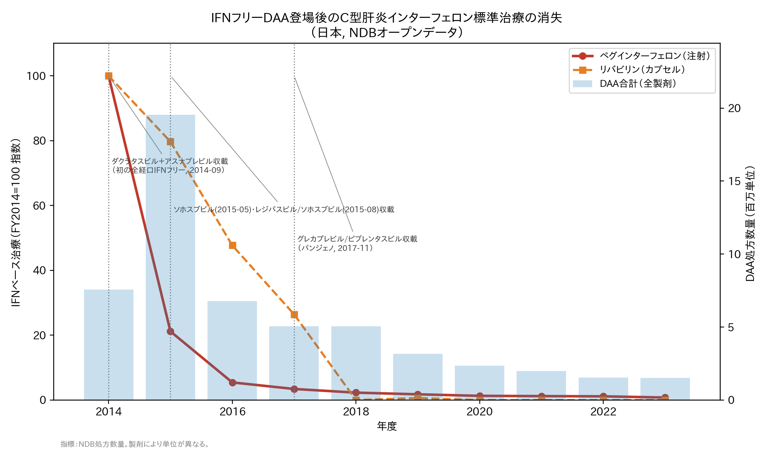
図1．インターフェロンベース標準治療の消失

Slide 2
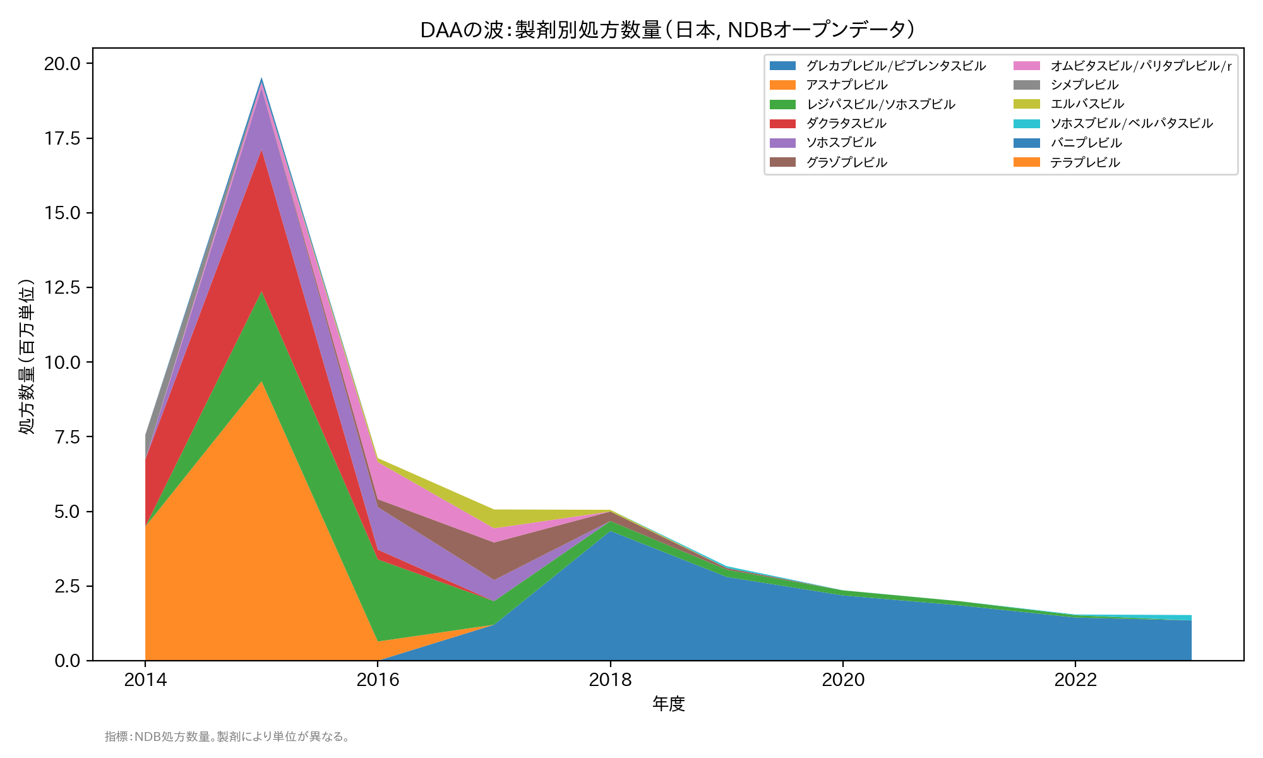
図2．DAAの波：製剤別処方数量

